Slide 1
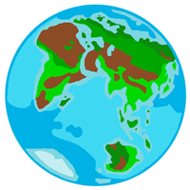
«Наш дом – Земля».
Выполнила:
Прищепа В.А.
Воспитатель 1К
МКДОУ Д/с №8
г. Острогожск

Slide 2
Паспорт проекта
Тип проекта: информационно - практико – ориентированный.
Вид проекта: фронтальный (с группой детей и их семьями)
Цель:
1. Углубить представления детей о том, что планета Земля – это наш дом.
2. Воспитывать стремление беречь нашу Землю.
3. Воспитание экологической культуры.
4. Способствовать выполнению посильных « добрых дел».

Slide 3
Формы реализации проекта:
-Организованная образовательная деятельность. -Сюжетно – ролевые, дидактические игры.
-Подвижные и пальчиковые игры. -Рассматривание семейных альбомов, иллюстраций, картин, открыток, фотографий. -Беседы. - Просмотр презентаций. -Работа с родителями. -Выставка совместных работ (детей и родителей) из различного материала.

Slide 4
Задачи проекта:
1. Развитие любознательности, интереса к разнообразным природным ресурсам;
2.Формирование предпосылок экологической культуры дошкольников;
3.Формирование предпосылок поисковой деятельности, интеллектуальной инициативы;
4.Развитие умения определять возможные методы решения проблемы с помощью взрослого, а за тем и самостоятельно;
5.Способствовать индивидуальному самовыражению детей в процессе продуктивной творческой деятельности;
6.Обогащение словарного запаса дошкольников;
7.Создавать условия для привлечения детей и родителей в разнообразные виды деятельности в природе и её охране.
8.Обеспечить систематичность, доступность экологического образования в системе: ДОУ – семья.

Slide 5
Мероприятия по реализации проекта

Slide 6
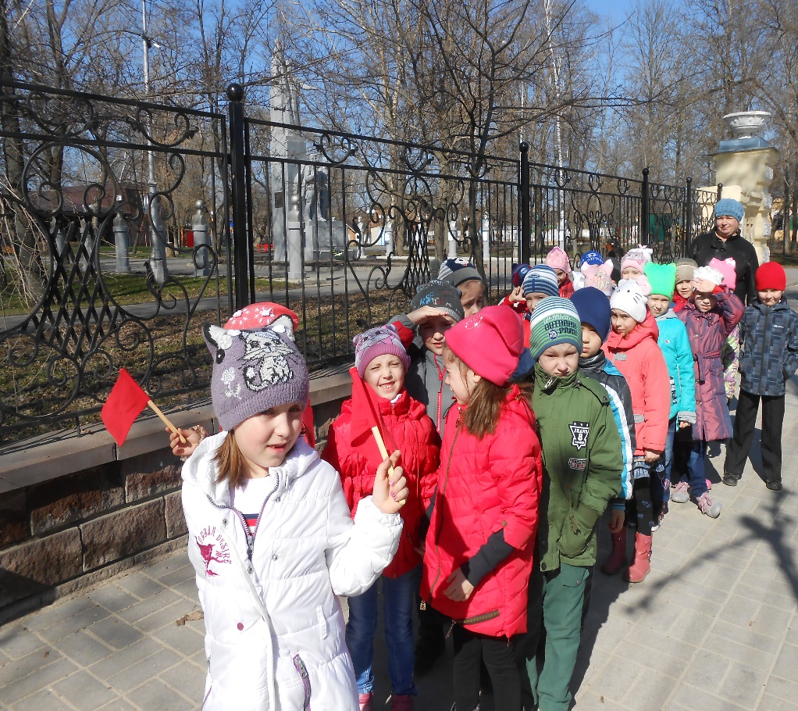
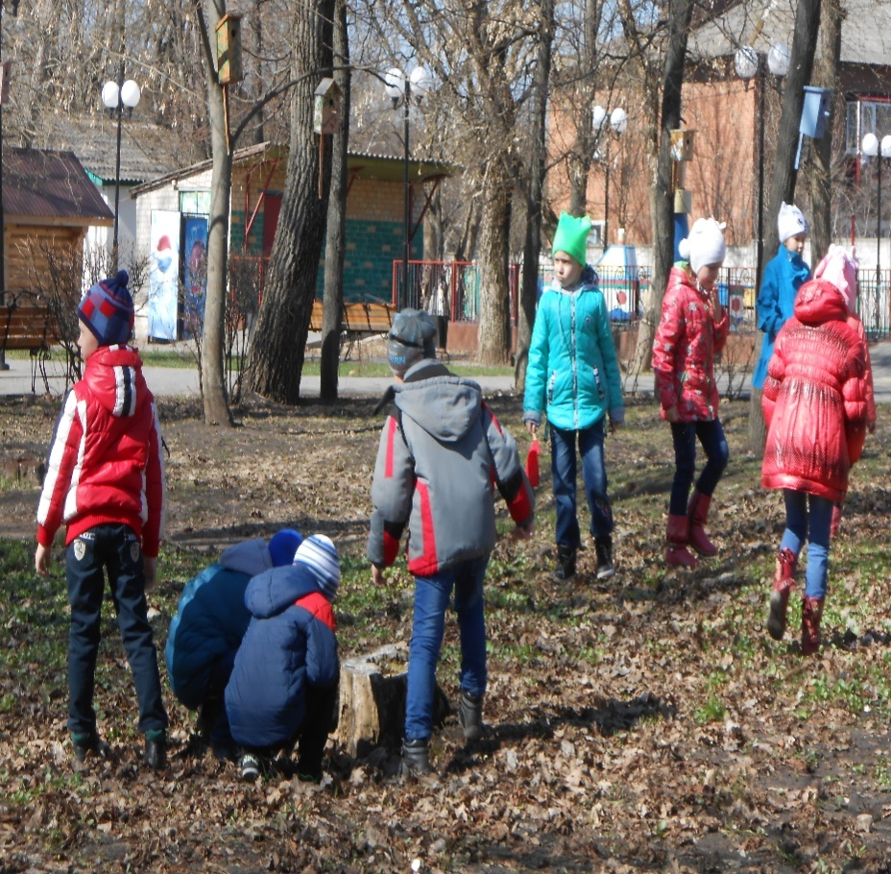
Рождение проблемы.
Экскурсия в парк

Slide 7
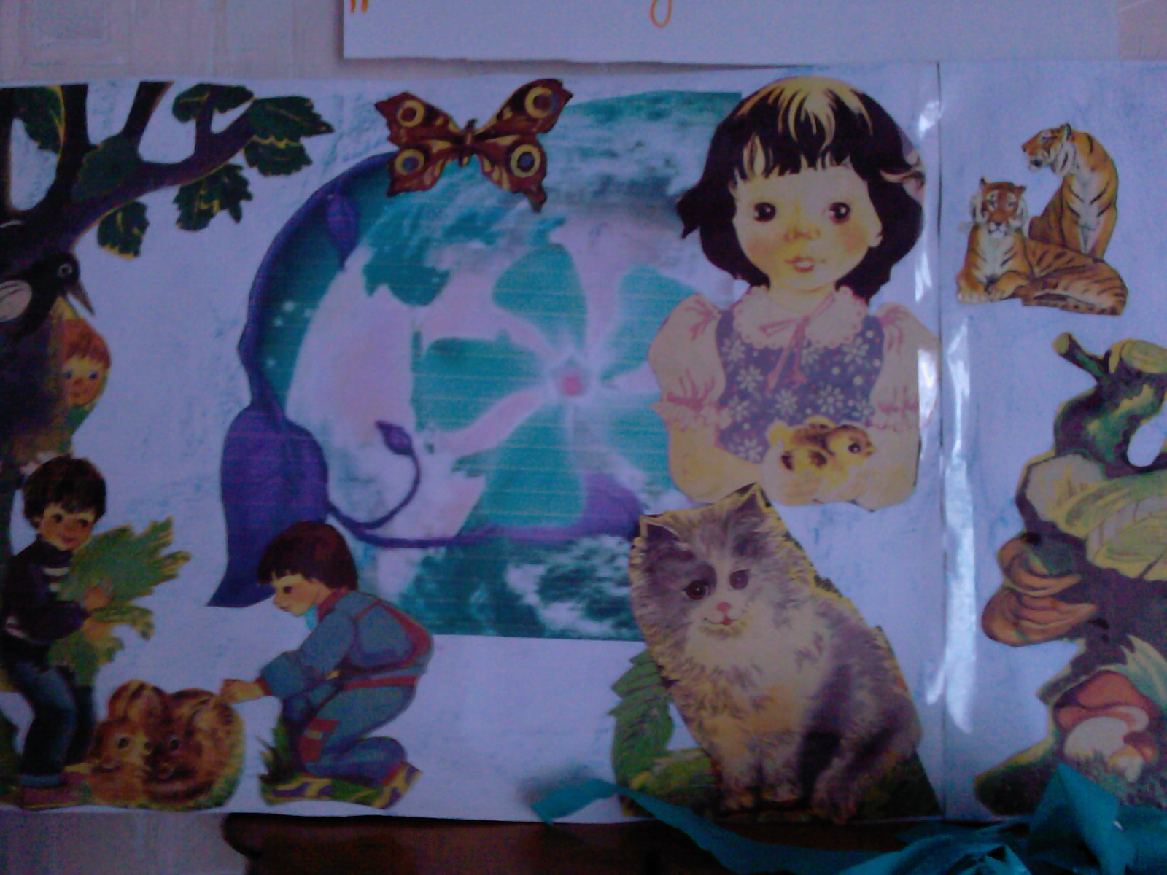
Выпуск газеты

Slide 8
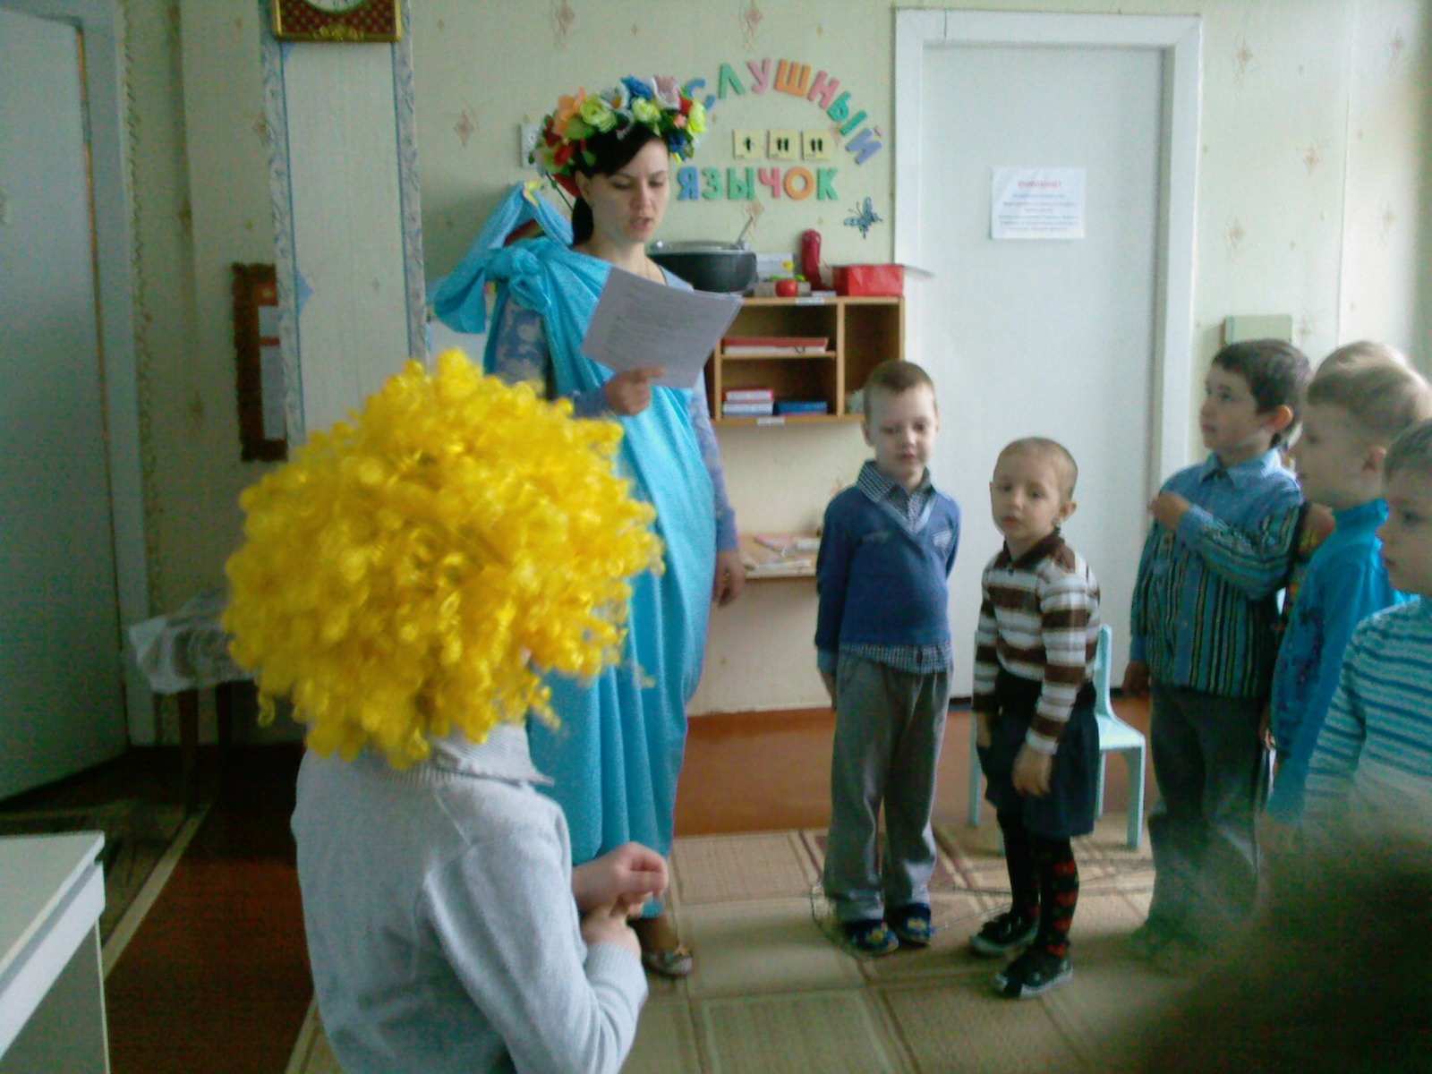
Планета «Земля» пригласила к себе на день рождение, детей

Slide 9
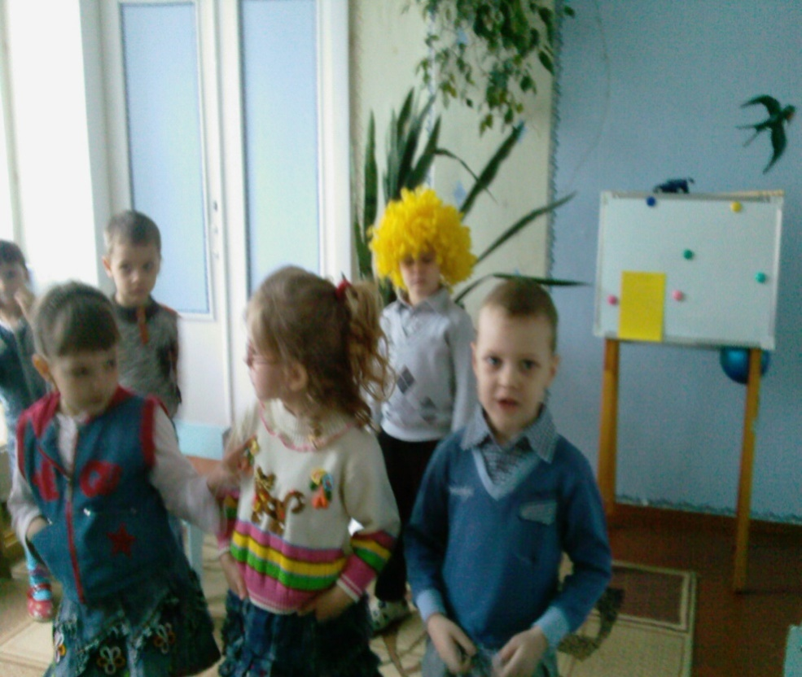
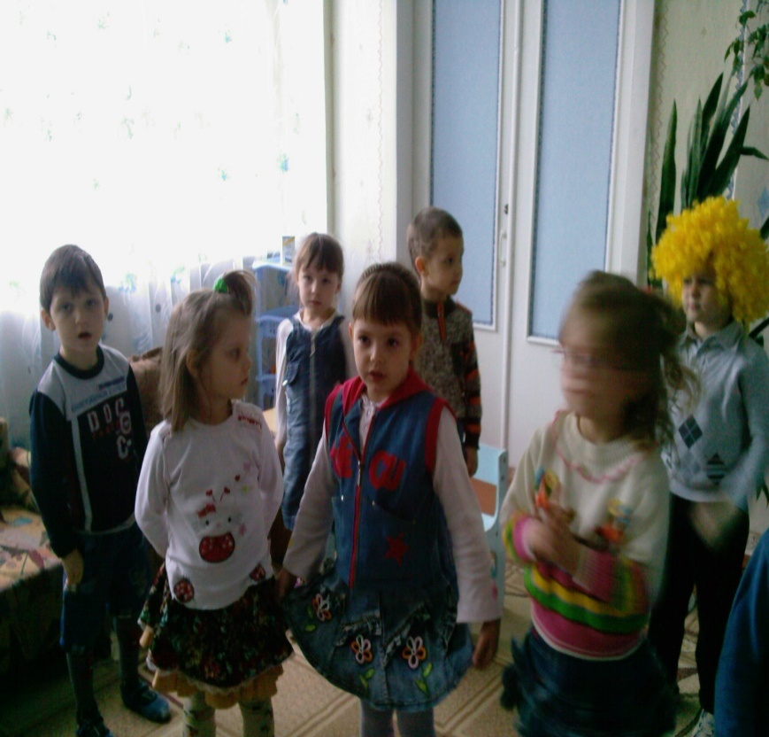
Дети поздравили ее с днем рождения!

Slide 10
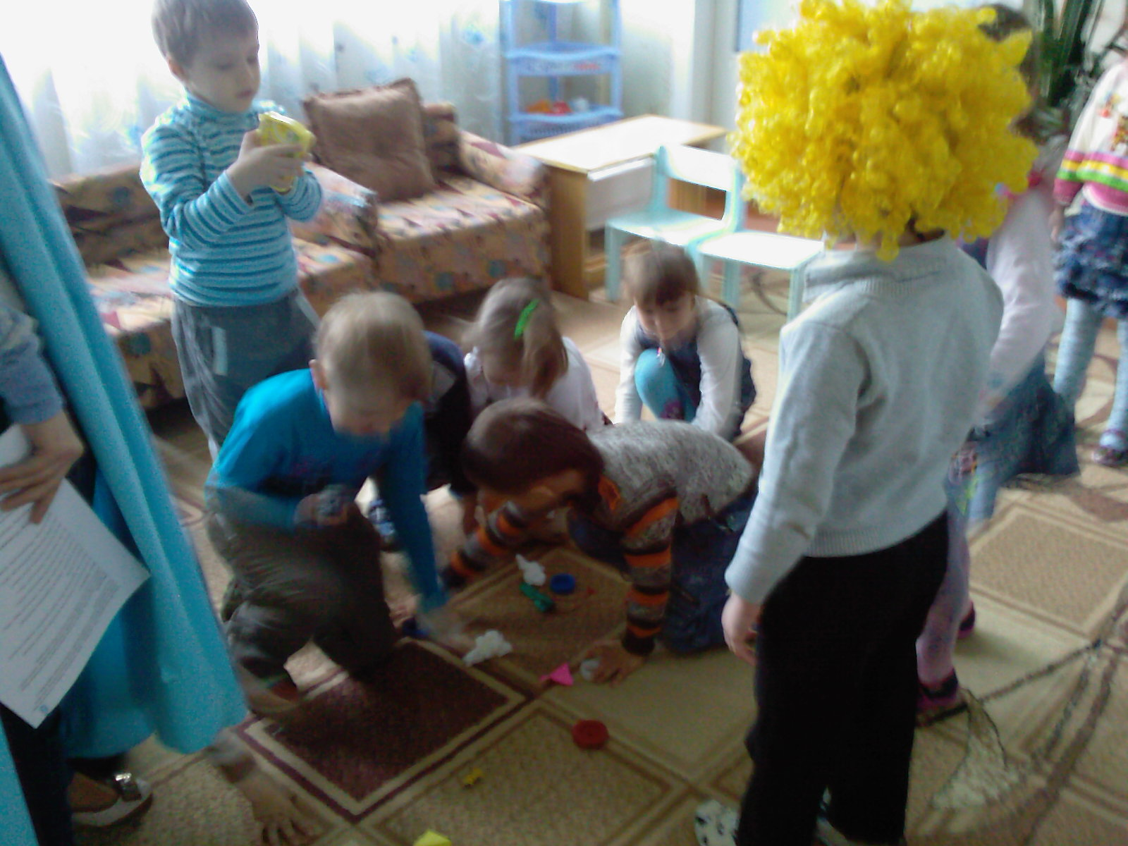
Конкурс: «Кто быстрей уберет мусор».

Slide 11
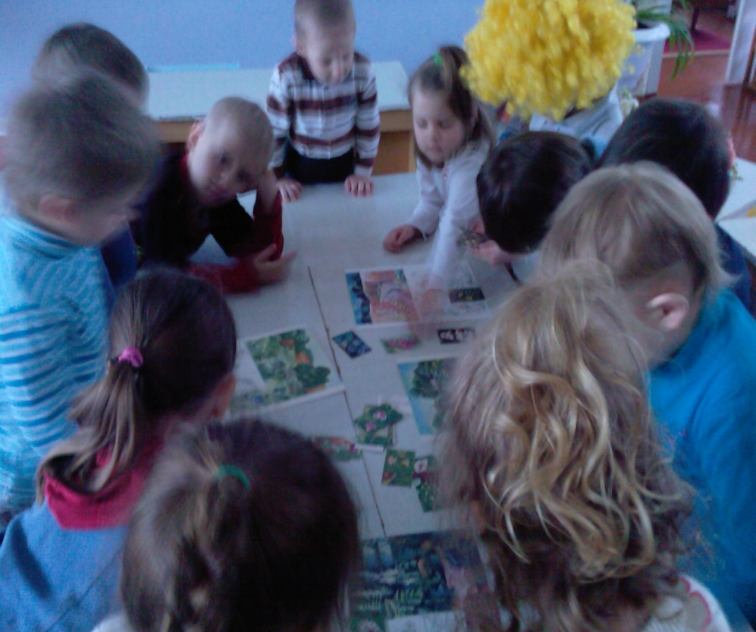
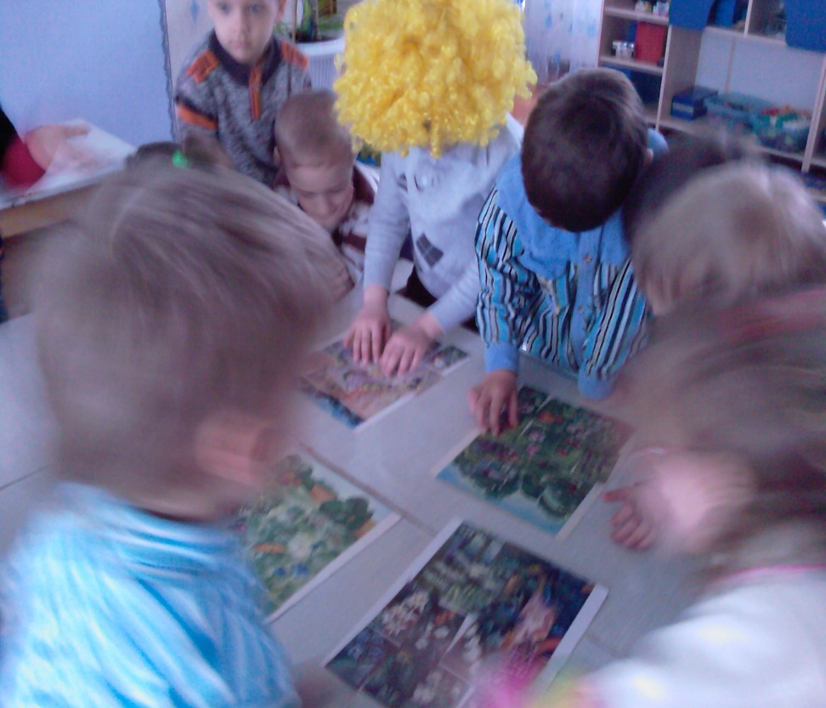
Игра «Что где растет?»

Slide 12
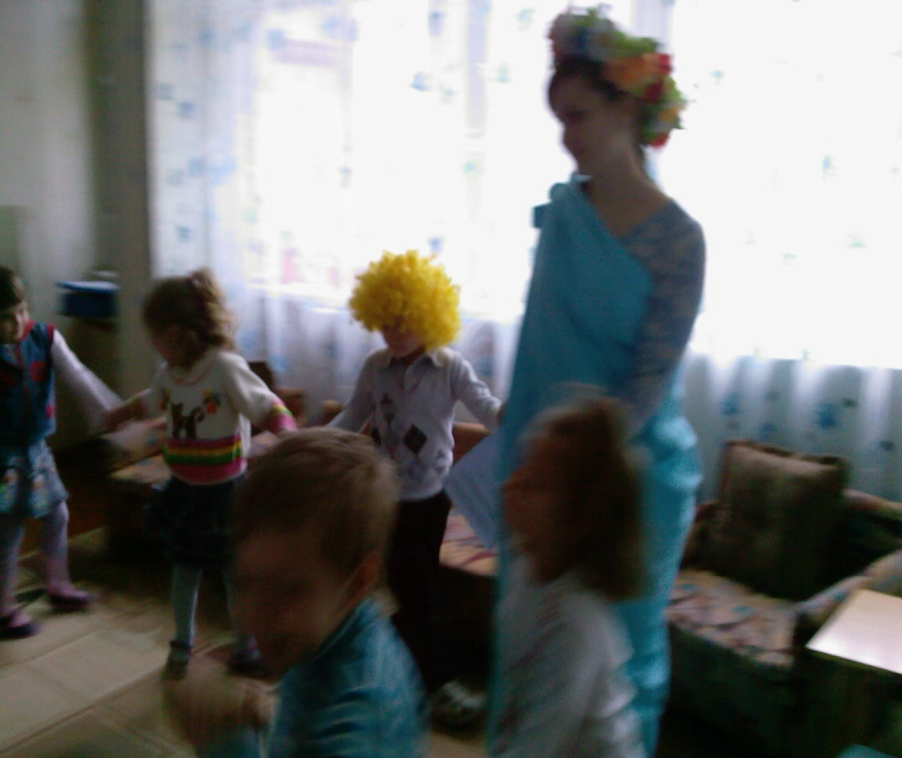
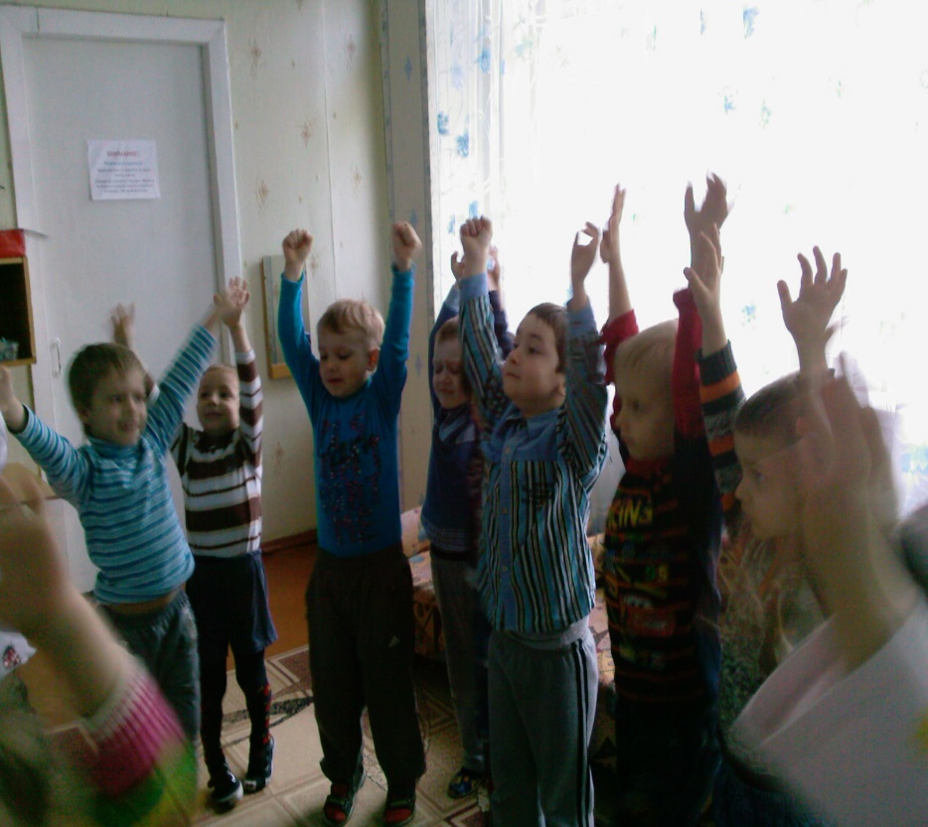
Игра «Береза», «Солнышко»

Slide 13
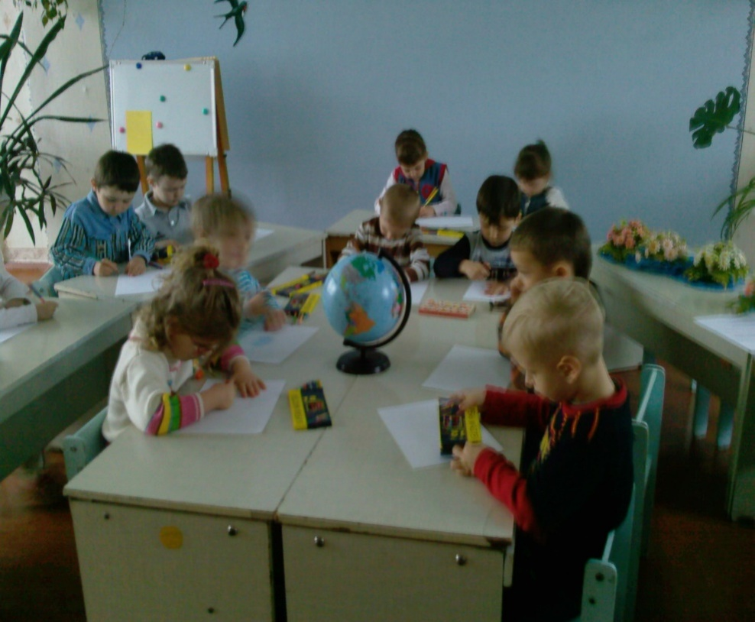
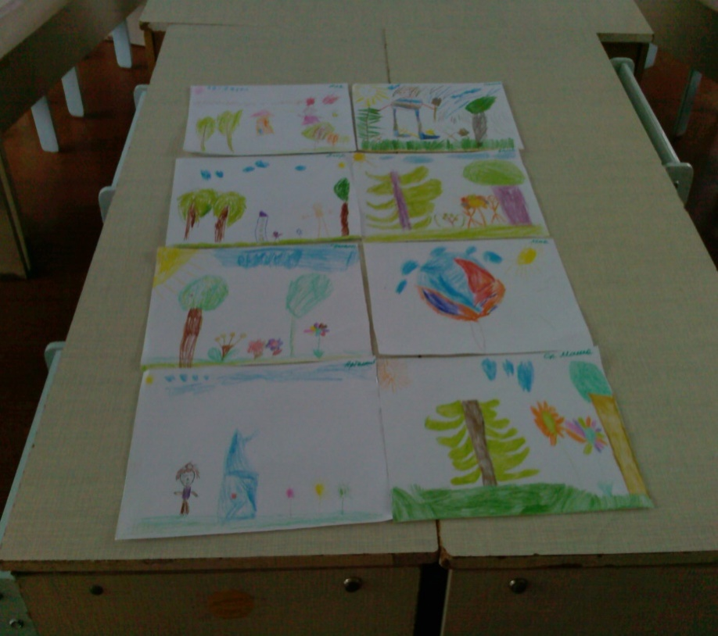
Рисование рисунков для «Земли»

Slide 14
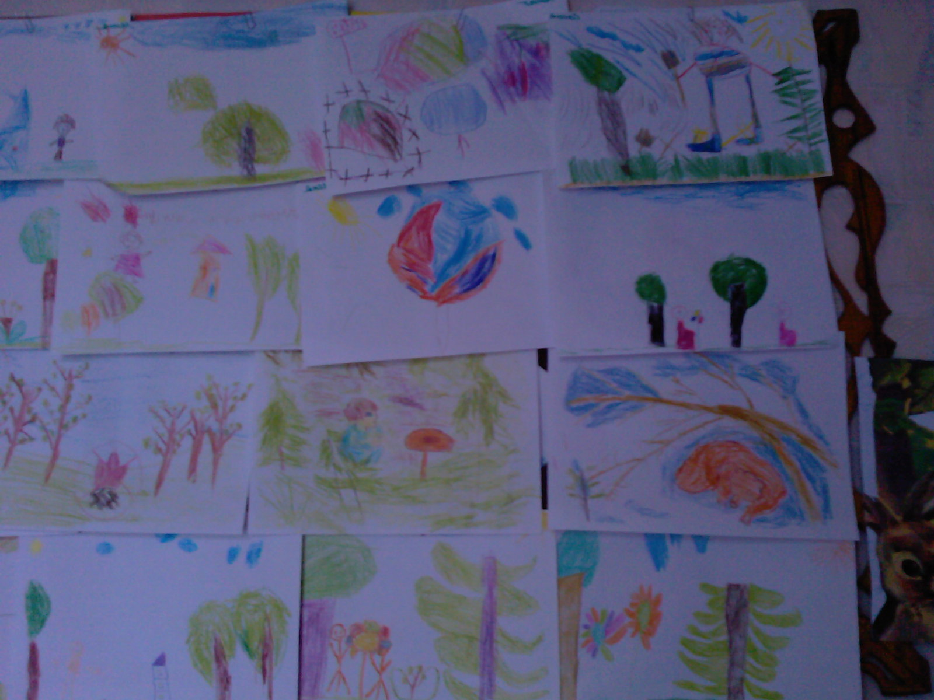
Выставка рисунков:
« Планета Земля – глазами детей»

Slide 15
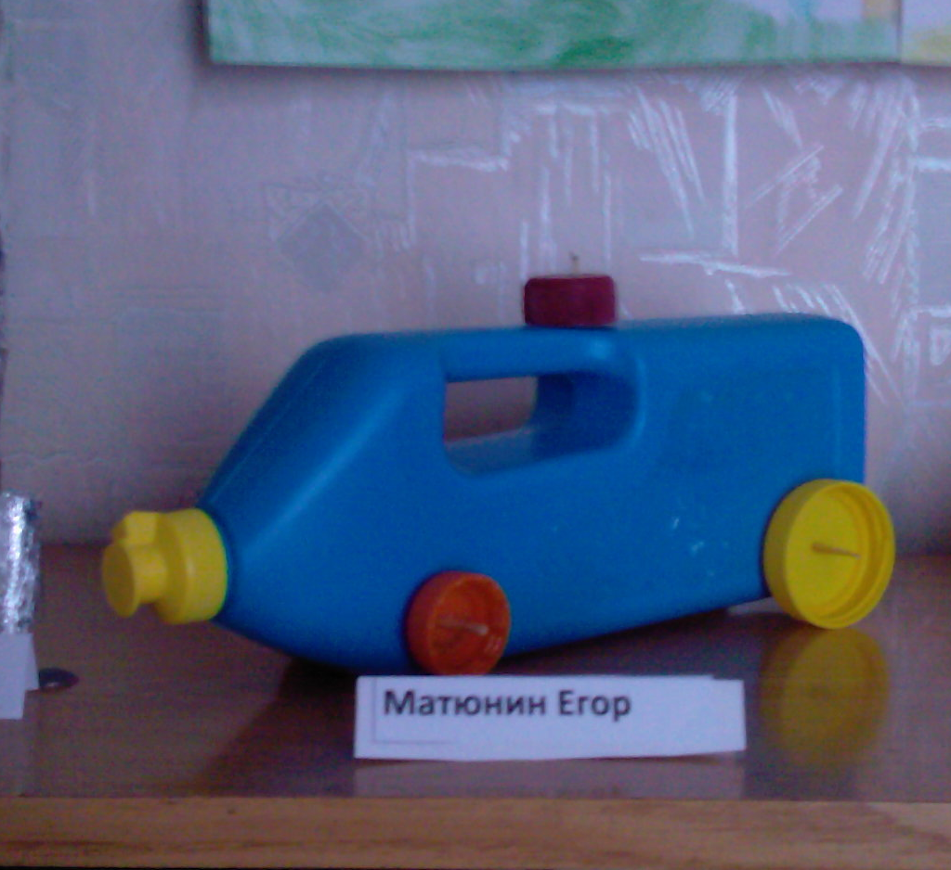
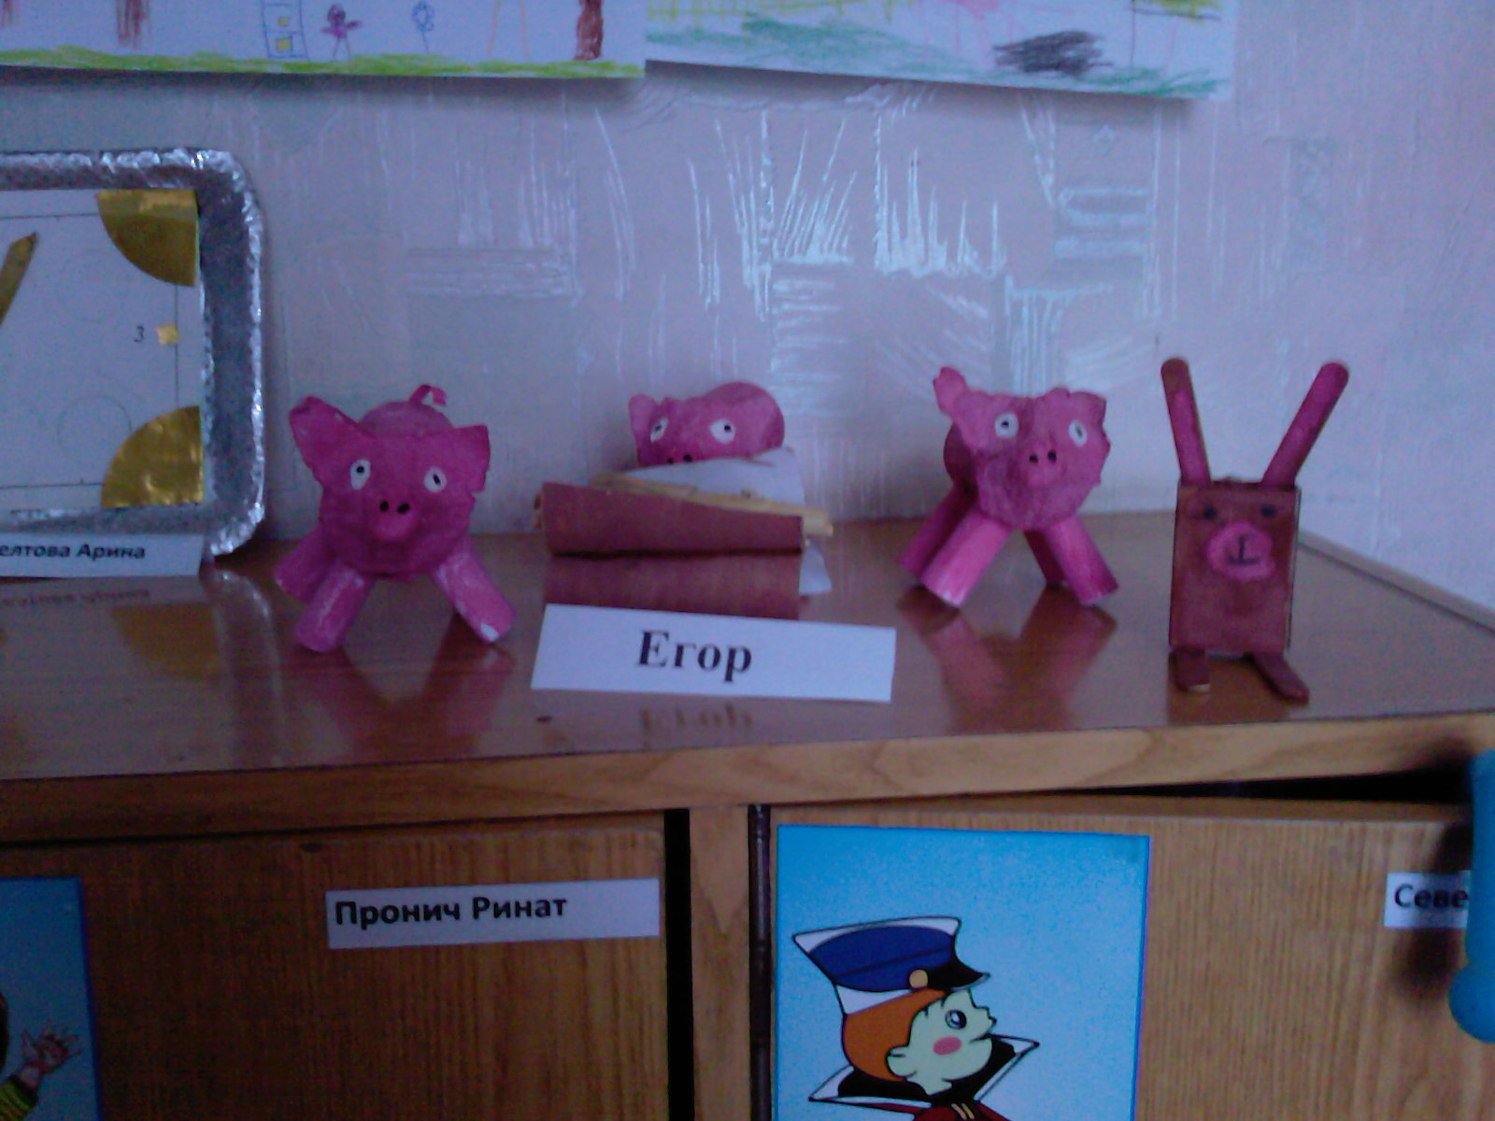
Конкурс « Мусорная фантазия»

Slide 16
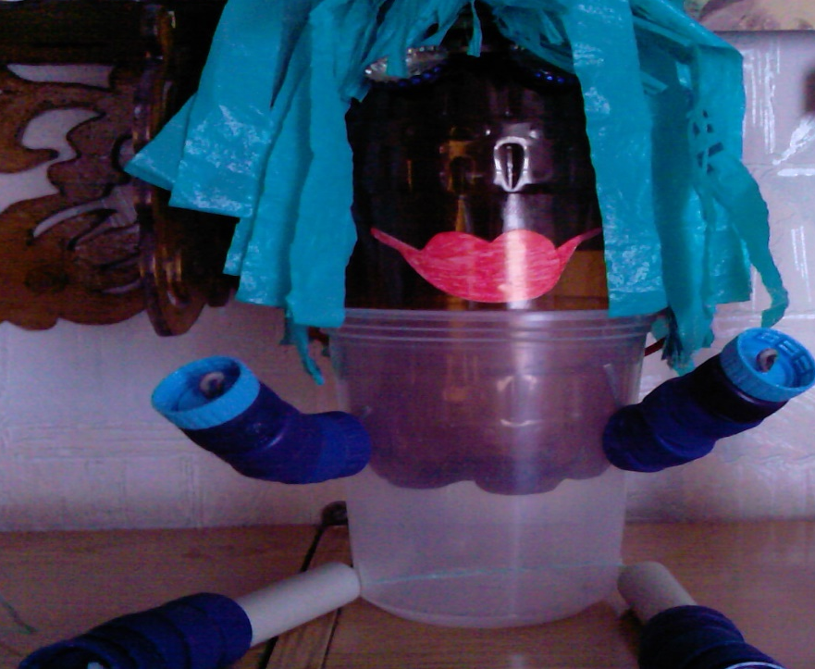
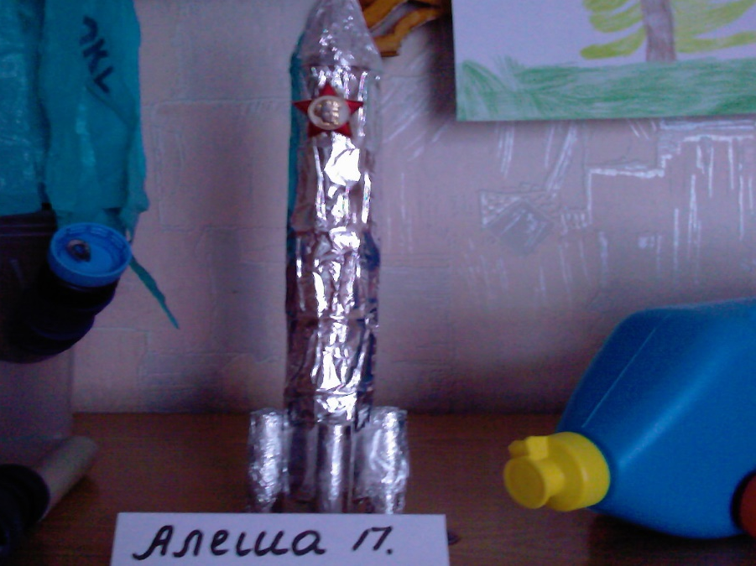
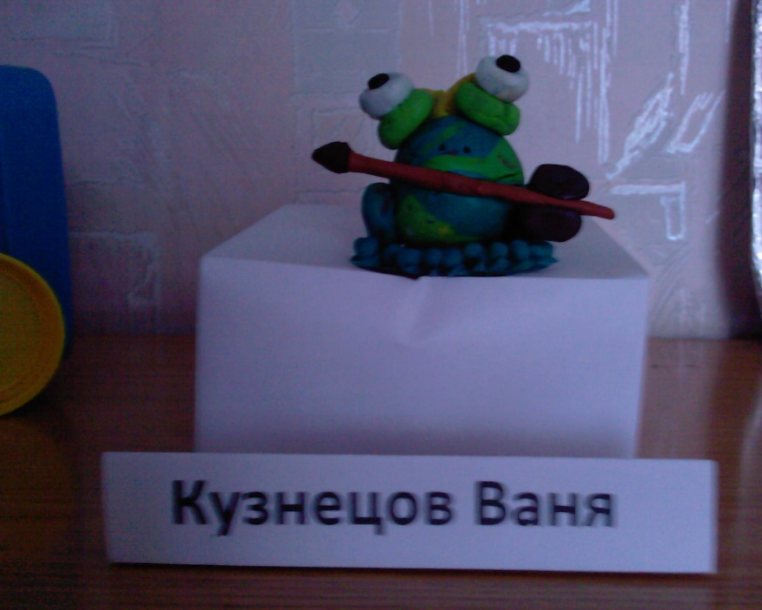
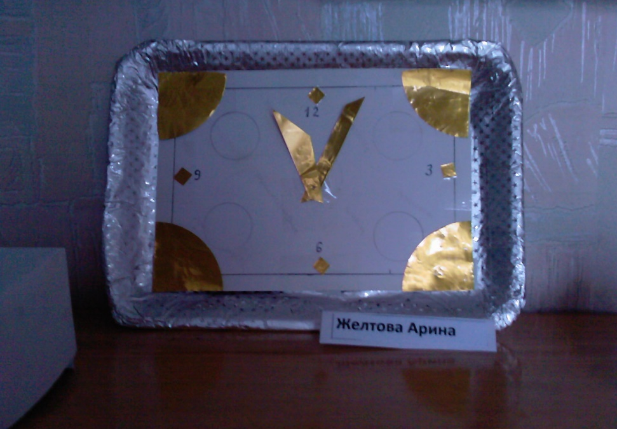

Slide 17
Спасибо за внимание

